Slide 1

TOÁN 4
Tuần 33
Bài 91: Em vui học Toán - Tiết 2
Tập 2

Slide 2



Slide 3

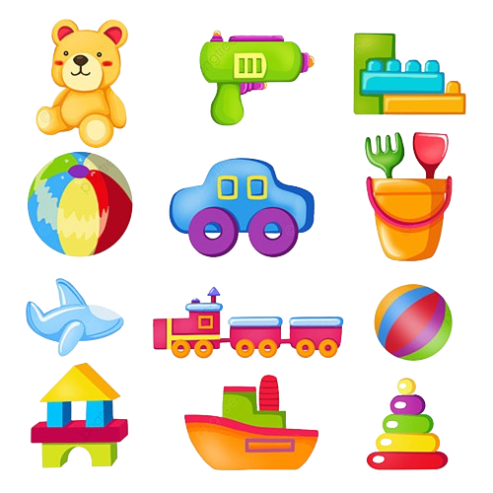
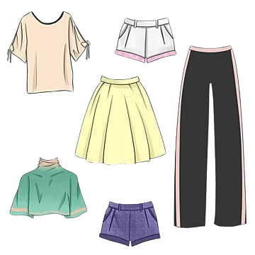

Em hãy kể tên những thứ cầ mua để phục vụ cho việc học tập.

Slide 4


Slide 5

02
a) Thực hiện các hoạt động sau:
Thu nhập hình ảnh hoặc liệt kê những thứ cần mua để phục vụ cho cuộc sống, những thứ muốn mua, những thứ có thể tiết kiệm, những thứ có thể góp làm từ thiện.
1
2
Lấy tờ giấy A4, viết các từ khoá.

Slide 6
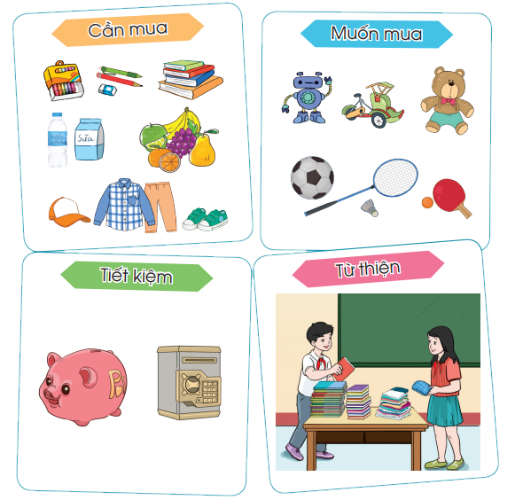
02
a) Thực hiện các hoạt động sau:
3
Dán những hình ảnh hoặc thông tin thu nhập phù hợp với từ khoá:
4
  Trưng bày và báo cáo sản phẩm.

Slide 7

02
a) Thực hiện các hoạt động sau:
Nhiệm vụ
Em hãy liệt kê 3 ví dụ về nhu cầu của mình trong cuộc sống hiện tại (như tiết kiệm để mua sách vở, đồ chơi,…)

Slide 8
02
Em hãy nêu quan điểm về những thứ cần mua, muốn mua, tiết kiệm, từ thiện.
Cần mua
Muốn mua
Nhu cầu, thứ cần phải có vì bạn không thể sống thiếu nó (ví dụ: thực phẩm, nước uống,..)
Thứ bạn muốn có để thoả mãn nhu cầu, sở thích (ví dụ: đồ chơi,…)

Slide 9
02
Em hãy nêu quan điểm về những thứ cần mua, muốn mua, tiết kiệm, từ thiện.
Tiết kiệm
Từ thiện
Phần tiền được bạn giữ lại, để dành (ví dụ: dành ra 5000 đồng mỗi tuần để bỏ ống tiết kiệm)
Hành động giúp đỡ người khác có hoàn cảnh khó khăn (ví dụ: quyên góp sách vở, quần áo tặng người nghèo,…)

Slide 10

02
Điền vào bảng những thứ cần mua và muốn mua ở thời điểm hiện tại:
STT | Cần mua (nhu cầu) | Lí do
STT | Muốn mua | Lí do

Slide 11
Hoạt động
02
Thu thập hình ảnh hoặc liệt kê những thứ cần mua, muốn mua, tiết kiệm và từ thiện (dựa vào câu hỏi):
1
Dựa vào bảng liệt kê, em hãy chọn 3 vật em cần mua và 3 vật em muốn mua nhất?
Những vật đó giúp gì được cho em?
Em đã làm gì để tiết kiệm? (liệt kê những thứ có thể tiết kiệm: tiền, điện, nước)
Những hoạt động từ thiện mà em đã từng tham gia? (liệt kê những thứ có thể từ thiện: quần áo, sách vở,…)

Slide 12
Hoạt động
02
2
Lấy tờ giấy A4 đã chuẩn bị trước để viết các từ khoá.
Dán những hình ảnh, thông tin thu thập được phù hợp với từ khoá.
3
4
Trưng bày và báo cáo sản phẩm.

Slide 13

02
b) Thực hiện các yêu cầu sau:
Kể 3 vật em cần mua và 3 vật em muốn mua trong cuộc sống.
Nêu lợi ích của việc tiết kiệm.
Kể một vài hoạt động em có thể làm từ thiện.
Bài tập 2 giúp chúng ta hiểu thêm về cách sử dụng tiền, tiết kiệm tiền một cách hợp lí.

Slide 14


Slide 15


Ôn tập kiến thức đã học
Hoàn thành bài tập trong VBT
Đọc và chuẩn bị trước
Bài 92: Ôn tập về số tự nhiên và các phép tính với số tự nhiên

Slide 16


Slide 17



Để kết nối cộng đồng giáo viên và nhận thêm nhiều tài liệu giảng dạy,
mời quý thầy cô tham gia Group Facebook
theo đường link:
Hoc10 – Đồng hành cùng giáo viên tiểu học
Hoặc truy cập qua QR code

